Slide 1
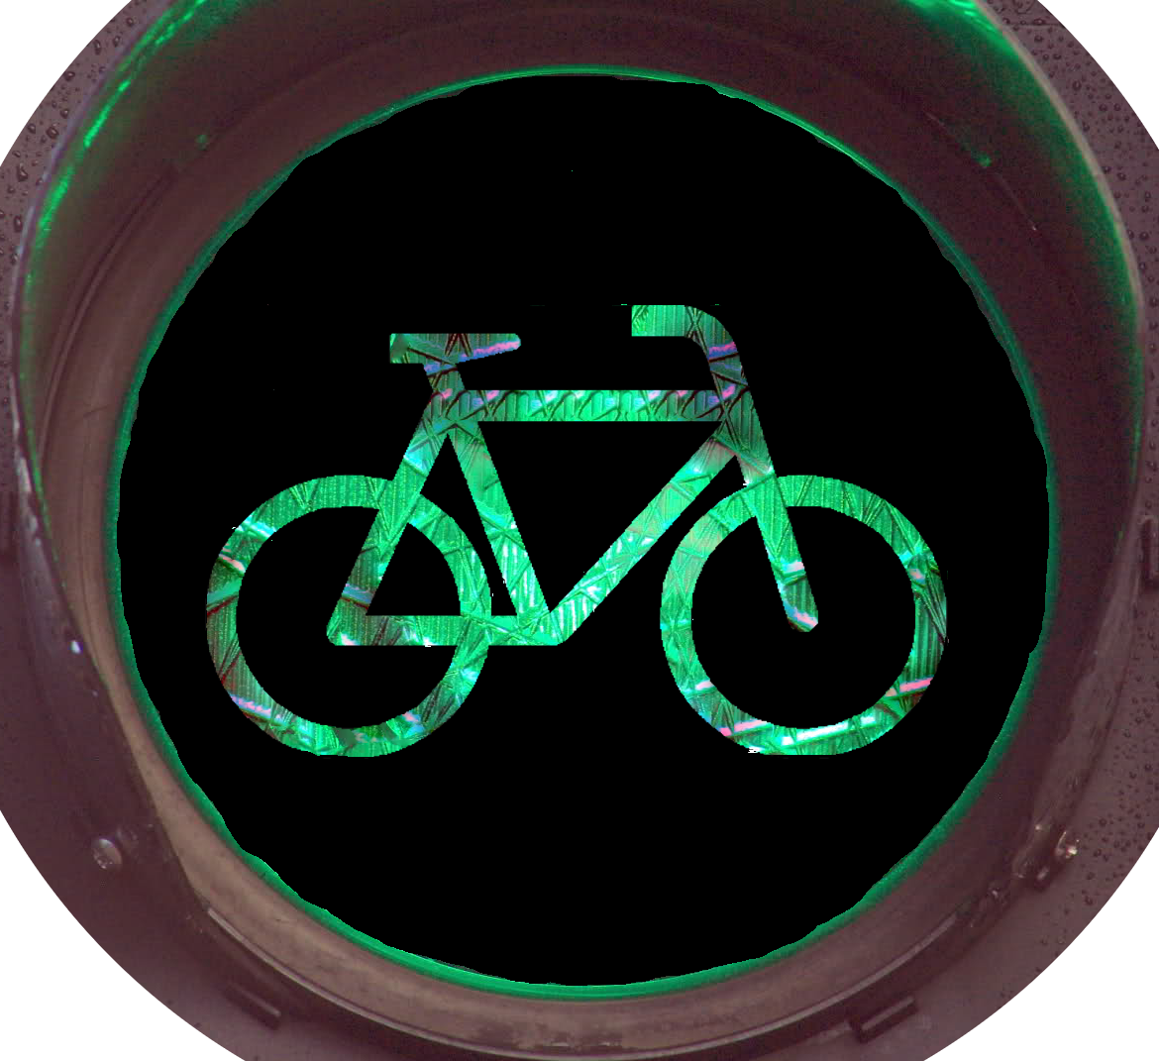
Meine Grüne Welle
Von Marius, Jupp-Simon und Noah mit den Mentoren Jörg, Rob und Uwe

Slide 2
Gliederung
1. Wozu ist meine Grüne Welle da? (Noah)
2. Was kann meine Grüne Welle? (Jupp)
3. Vorführung
4. Quelltextbeispiel (Marius)
5. Ausblick, was noch hinzugefügt werden könnte

Slide 3
1. Wozu ist meine Grüne Welle da?
Es soll eine Android-App seien
Sie soll den Nutzer (Fahrradfahrer) benachrichtigen, ob die nächste Ampel rot oder grün ist (gelb=rot) und ob er schneller oder langsamer fahren muss, um die Ampel zu erreichen wenn sie grün ist
Sie soll die Koordinaten des Smartphones anzeigen
Sie soll die Geschwindigkeit des Smartphones anzeigen

Slide 4
2. Was kann meine Grüne Welle (bis jetzt) ?
Sie kann die dem Smartphone nächste Ampel ermitteln
Sie kann die Koordinaten des Smartphones anzeigen
3. Vorführung!

Slide 5
4. Quelltextbeispiel

Slide 6
5. Ausblick, was noch hinzugefügt werden könnte
Bereits gespeicherte Routen verwenden (nächste Ampel und Fahrtrichtung muss nicht jedes mal neu ermittelt werden)
Die Ampelfarbe von der Ampel her beziehen (Dazu muss die Stadt diese Ampeldaten der Schaltzustände als offene Daten zur Verfügung stellen)
Akustische/Optische Benachrichtigungen (Piepen, Sprachausgabe, Farbige Leuchtbalken oder Sekundenanzeige)

